Slide 1
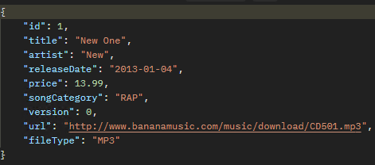
Catalog
Obtener canción por ID:
Método: GET
Path: ‘/catalog/{id}’
Parámetros: ‘id’ (Long)
Respuesta existosa:
Estado HTTP: 200 (OK)
Body: Canción (application/json)
Respuesta no encontrada:
Estado HTTP: 404 (Not Found), 412 (Precondition Failed)
Body: Mensaje de error

Slide 2
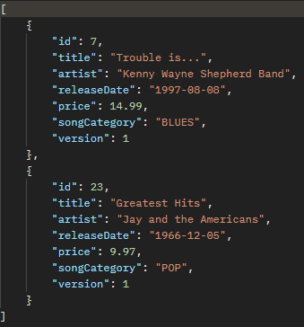
2. Obtener canciones que contengan una “keyword”:
Método: GET
Path: ‘/catalog?keyword={keyword}’
Parámetros: ‘keyword’ (String) obligatorio
Respuesta existosa:
Estado HTTP: 200 (OK)
Body: Lista de canciones (application/json)
Respuesta no encontrada:
Estado HTTP: 400 (Bad Request), 412 (Precondition Failed).
Body: Mensaje de error

Slide 3
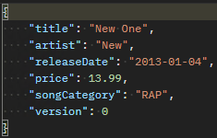
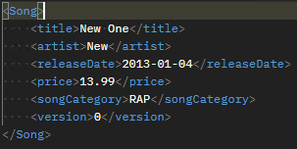
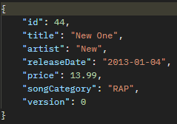
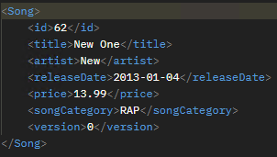
3. Crear una canción:
Método: POST
Path: ‘/catalog’
Request Body: Song (application/json) o (application/xml)
Respuesta existosa:
Estado HTTP: 201 (CREATED)
Response Body: Canción creada (application/json) o (application/xml)
Respuesta no encontrada:
Estado HTTP: 412 (Precondition Failed)
Body: Mensaje de error

Slide 4
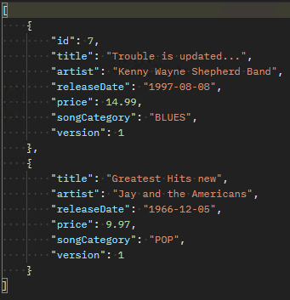
4. Crear o actualizar varias canciones:
Método: PUT
Path: ‘/catalog’
Request Body: Song[] (application/json)
Respuesta existosa:
Estado HTTP: 202 (ACCEPTED)
Respuesta no encontrada:
Estado HTTP: 412 (Precondition Failed)
Body: Mensaje de error

Slide 5
Cart
1. Obtener el valor del balance del carrito:
Método: GET
Path: ‘/cart/balance’
Respuesta existosa:
Estado HTTP: 200 (OK)
Response Body: El valor (contiene decimales)

Slide 6
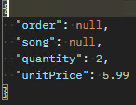
2. Añadir un item al carrito:
Método: PUT
Path: ‘/cart’
Request Body: PurchaseOrderLineSong (application/json)
Respuesta existosa:
Estado HTTP: 202 (ACCEPTED)
Response Body: Mensaje de confirmación
Respuesta no encontrada:
Estado HTTP: 412 (Precondition Failed)
Body: Mensaje de error

Slide 7
3. Eliminar un item del carrito:
Método: DELETE
Path: ‘/cart/{lineNumber}’
Parámetros: ‘lineNumber’ (Long)
Respuesta existosa:
Estado HTTP: 202 (ACCEPTED)
Response Body: Mensaje de confirmación.
Respuesta no encontrada:
Estado HTTP: 404(Not Found), 412 (Precondition Failed)
Body: Mensaje de error.

Slide 8
4. Obtener el número de items del carrito:
Método: GET
Path: ‘/cart/item-count’
Respuesta existosa:
Estado HTTP: 200 (OK)
Response Body: Número de items.

Slide 9
5. Vacia el carrito:
Método: DELETE
Path: ‘/cart/empty’
Respuesta existosa:
Estado HTTP: 202 (ACCEPTED)
Response Body: Mensaje de confirmación.

Slide 10
6. Ejecuta la orden de compra:
Método: POST
Path: ‘/cart/buy’
Respuesta existosa:
Estado HTTP: 202 (ACCEPTED)
Response Body: Mensaje de confirmación.
Respuesta no encontrada:
Estado HTTP: 404 (Not Found)
Body: Mensaje de error.

